Slide 1
Gather-Arrange-Scatter: マルチコアクラスタ向け並列ファイルシステムアーキテクチャ
東京大学
情報理工学系研究科コンピューター科学専攻
太田一樹, 石川裕

Slide 2
発表概要
話の流れ
背景
問題点
設計
実装
評価
まとめ
今後の課題

Slide 3
背景
マルチコアCPUの普及
コモディティ: Intel Core 2 Duo, AMD Athlon 64 X2
クラスタにおいても一般的に使用される
クラスタ内で走る計算プロセスの数が増加
アプリケーションが扱うデータ量の増加
計算能力の増大により大規模なデータが生成
CPU・メモリ速度に比べるとディスクは非常に低速
ディスクI/Oがボトルネックになる

Slide 4
解決策: 並列ファイルシステム
複数のディスクを1つの論理的なファイルシステムに見せる (e.g. PVFS [Philip et al. 2000])
ファイルをストライピングすることで複数ディスクを用いて同時にI/Oを行うことが可能
計算
ノード
CPU
CPU
CPU
CPU
CPU
CPU
CPU
CPU
Disk
Disk
Disk
I/O
ノード

Slide 5
問題点: ディスクシーク回数の増加
プロセス数が増加すると、各プロセスは連続したI/Oを行うにも関わらず、別プロセスのI/O要求に割り込まれる
結果、I/Oノードでは要求が非連続的になる
理想的な場合
割り込まれる場合
CPU
CPU
CPU
CPU
Disk
2 プロセッサの システムの場合
Disk

Slide 6
問題点: ディスクシーク回数の増加
並列ファイルシステムではより顕著な問題
各プロセスは同じI/Oノードに連続して要求を発行
I/Oノードはばらばらの順序でそれを処理
プロセス数は数千～数万になることも
同時にI/Oする事も多い (e.g. checkpoint)
計算
ノード
CPU
CPU
CPU
CPU
CPU
CPU
CPU
CPU
Disk
Disk
Disk
I/O
ノード

Slide 7
目標
マルチコアクラスタ上の並列ファイルシステム向けI/Oアーキテクチャ
シーク回数の削減
リクエスト数の削減
プロセスへの公平性
CPU
CPU
CPU
CPU
CPU
CPU
Scheduling Layer
Disk
Disk
Disk

Slide 8
提案: Gather-Arrange-Scatter (GAS)
Gather
計算ノードにおいてローカルにI/O要求を収集し、バッファリング
Arrange
バッファが溢れた際に要求を整列(並び替え・マージ)
Scatter
I/Oノードに並列に要求を送信
注意点
I/O要求は非同期に発行される
POSIX atomicity semanticsは守っていない(詳細は論文参照)

Slide 9
提案: Gather-Arrange-Scatter (GAS)
CPU
CPU
CPU
CPU
CPU
CPU
CPU
CPU
a) Exisiting Parallel Filesystem Approach
Disk
Disk
Disk
CPU
CPU
CPU
CPU
CPU
CPU
CPU
CPU
Dispatcher
Dispatcher
Dispatcher
Dispatcher
Disk
Disk
Disk
b) Gather-Arrange-Scatter Architecture

Slide 10
提案: Gather-Arrange-Scatter (GAS)
２つのプロセス
Dispatcher
GAS phase
I/O Server
Dispatcherから の要求を処理
右図
3 Dispatcher
3 I/O server
CPU
CPU
CPU
CPU
CPU
CPU
Dispatcher
Dispatcher
Dispatcher
Buffer
Buffer
Buffer
I/O Server
I/O Server
I/O Server
Disk
Disk
Disk

Slide 11
提案: Gatherフェーズ
アプリケーションからのリクエストを収集・バッファリング
システムコールは非同期で行われる
リクエストの内容はUNIXドメインソケットを使用して、バックグラウンドでディスパッチャーに送信
バッファーはI/Oノードと同じ 数だけのサブバッファーに 分かれる
CPU
CPU
read() or write()
Dispatcher
Buffer

Slide 12
提案: Arrangeフェーズ
サブバッファーのサイズが一定以上になるか、一定時間が経つと、並び替えが行われる
ソート
プロセス番号、インデックスの順にソート
マージ
連続する要求は１つの要求にマージ
Buffer

Slide 13
提案: Scatterフェーズ
Arrangeフェーズで並び替えた要求を、対応するI/Oサーバーに送信
現在の実装ではTCP/IPを使用
Buffer
Buffer
Buffer
I/O Server
I/O Server
I/O Server
Disk
Disk
Disk

Slide 14
実装
Linux上に実装 (4000 lines of C/C++ code)
主に3つのコンポーネントからなる
システムコール フックライブラリ
ディスパッチャー
I/Oサーバー
CPU
CPU
CPU
CPU
CPU
CPU
Dispatcher
Dispatcher
Dispatcher
Buffer
Buffer
Buffer
I/O Server
I/O Server
I/O Server
Disk
Disk
Disk

Slide 15
実装: システムコールフックライブラリ
I/O関連のシステムコールをフックし、ユーザ空間でファイルシステムを実現
LD_PRELOAD環境変数にフック用のライブラリを指定して使用
$ LD_PRELOAD=hook.so cat gas:/some/file
open()時にディスパッチャーに接続
“gas:”というprefixが付いている場合
UNIX ドメインソケット
I/O専用スレッドを用意
write(), read()が呼ばれた場合はそのリクエストを一時的にバッファリングし、バックグラウンドでディスパッチャーに内容を送信
close()すると、送信した全てのリクエストがI/Oサーバーでディスクに反映されている事を保障

Slide 16
実装: ディスパッチャー
Gather
UNIXドメインソケットでプロセスからリクエストを受信
固定サイズのブロックにストライピング
リクエストのオフセットで、行き先サブバッファーを決定
Arrange
並び替え & 併合
Scatter
サブバッファーが溢れるとI/Oサーバーに送信
タイマー管理
バッファーが空ではない状態で、ある程度時間が経過した時も、I/Oサーバーにリクエストを送信

Slide 17
実装: I/Oサーバー
ディスパッチャーからのリクエストを受け取り、実際にディスクに書き込む
ディスク領域はブロック単位で管理
FCFS (First Come First Serve)
将来的にはI/Oサーバーサイドでのスケジューリングも行いたい

Slide 18
評価
Nas Parallel Benchmark 3.3 BTIO で評価
Fortran I/O モード
計算フェーズとI/Oフェーズが交互に来る
I/Oフェーズでは細かいI/O要求を各プロセスが大量に発行

Slide 19
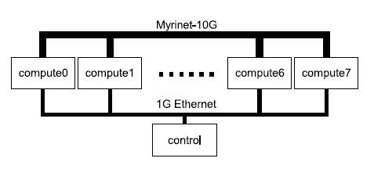
実験環境
実験環境(８ノード、計算ノード 兼 I/Oノード)
- Myrinet
計算(MPI)用
- Ethernet
ファイルシステム用
CPU | AMD Opteron Processor 2212 HE (dual-core, 2.0GHz) * 2
Memory | 6GB
HDD | Serial ATA Disk (50.28 to 53.21 MB/sec)
OS | Linux 2.6.18-8.1.8.el5 SMP
I/O Scheduler | CFQ (Completely Fair Queing)
Compiler | Intel C Compiler version 10.0

Slide 20
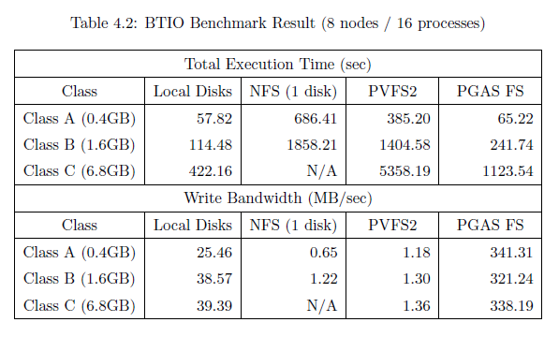
評価: 他のＦＳとの比較

Slide 21
評価: Arrangeの影響
Arrangeした場合としない場合で、I/Oサーバーでのlseek()回数、リクエスト数、総実行時間を比較
BTIO Class C (6.4GB)
 | NotArrange | Arrange | Reduced
# of lseek() | 27801033 | 4374196 | 84.3%
# of Requests | 170142519 | 4404496 | 97.4%
総実行時間 | 1281.92 | 1123.54 | 12.4%

Slide 22
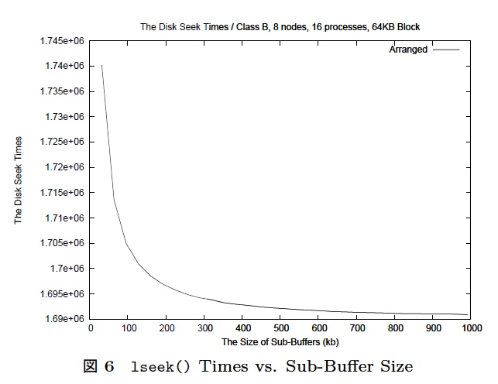
評価: サブバッファーサイズの影響
lseek()回数とサブバッファーサイズの関係

Slide 23
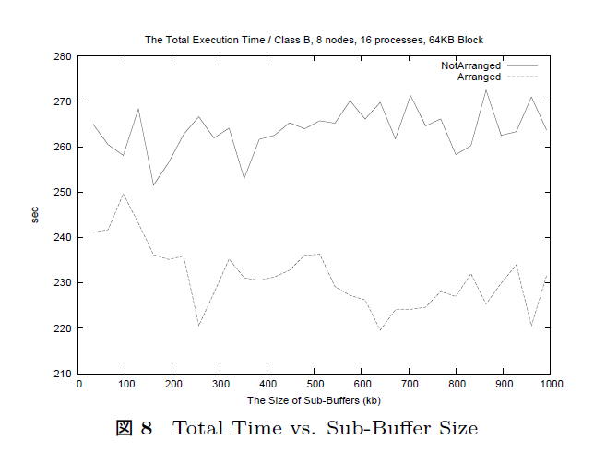
評価: サブバッファーサイズの影響
総実行時間とサブバッファーサイズの関係

Slide 24
関連研究
分散/並列ファイルシステム
PVFS [Philip et al. 2000], GPFS [Frank et al. 2002], Lustre
各種アクセスパターンに対する部分的な最適化は有るが、汎用的なI/Oスケジューラーは持っていない
Gfarm [Tatebe et al. 2002]
書き込み時は出来る限り計算ノードのローカルディスクに書き、ネットワークを使用しないアーキテクチャ
計算ノードとI/Oノードの区別が無いクラスタ上での使用を仮定
MPI-IO
Two-Phase I/O [Juan et al. 1993], Data Sieving [Thakur et al. 1999], Two-Phase Write Behind Buffering [Wei et al. 2007]
明示的にプロセスを同期させる事でI/Oを効率化
I/Oの再分配・マージなど
複雑なAPIを使用する必要がある

Slide 25
まとめ
マルチコアクラスタ上の並列ファイルシステム向けI/Oアーキテクチャの設計
Gather-Arrange-Scatter
ノード内の要求を一旦集めて整列化し、並列にディスクに送信
ディスクシーク回数・リクエスト数の削減
実装と評価
Linux上でユーザースペースファイルシステムとして実装
Nas Parallel Benchmark BTIOを使用して評価
約80%のlseek()回数削減・約90%のリクエスト数削減に成功
7.2%～12.7%の実行時間改善

Slide 26
今後の課題
I/Oサーバーの数が非常に多くなったときにどうするか?
Dispatcherからの要求をI/Oサーバー側でスケジューリング
PVFSのスケジューリングレイヤーを使用して大規模I/Oの特性を解析中
さらに大規模な実験 ・より多くのI/Oベンチマーク・アプリケーションによる性能解析

